Slide 1
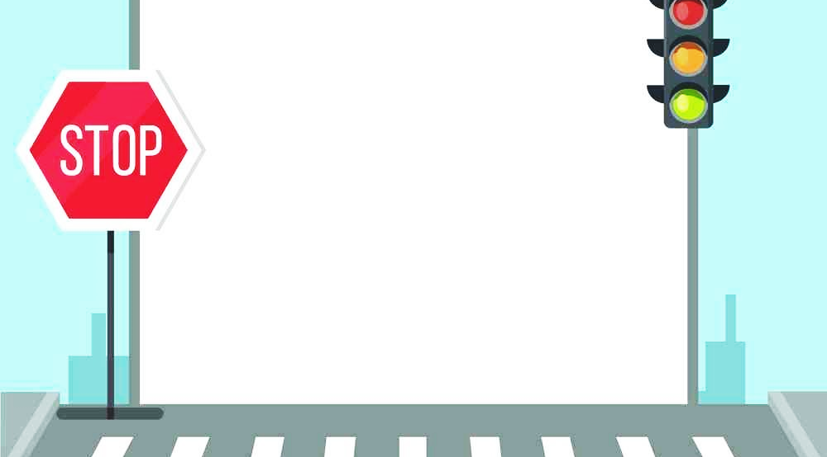
«Правила дорожного движения»
Пережогина Анна

Slide 2
Что такое ПДД?
Правила дорожного движения (ПДД) -
это закон дорог, и его необходимо соблюдать!
Только строгое соблюдение Правил дорожного движения защищает всех нас, водителей и пешеходов, от опасности на дороге - дорожно-транспортных происшествий (ДТП).

Slide 3
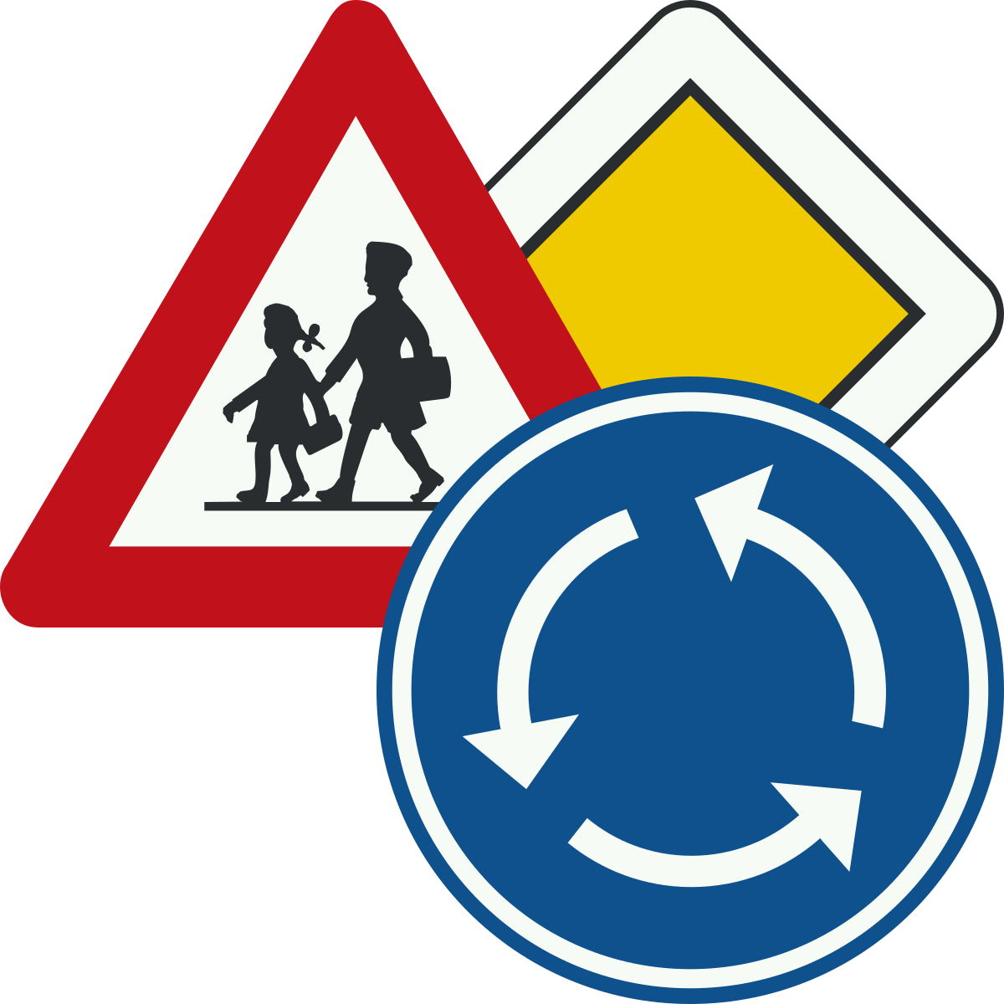
Зачем нужны дорожные знаки?
Дорожные знаки рассказывают о том, какая дорога, куда надо ехать, как, что разрешается, а чего нельзя делать.
А какие же бывают знаки?
Знаки предупреждения: будь осторожен, впереди опасность. А какая опасность? Об этом расскажет изображение на дорожном знаке. Например, знак «Дети» сообщает водителю - будь внимательным!
Круглые знаки с красной окантовкой на желтом или белом фоне – это запрещающие знаки.
Квадратные знаки голубого цвета - указательные. Они укажут дорогу в столовую, к телефону.

Slide 5
А пешеходу нужно соблюдать правила
дорожного движения?
Пешеход – это участник дорожного движения, хоть и находиться вне транспортного средства. Для пешеходов тоже существуют ПДД.
Давайте рассмотрим несколько основных правил

Slide 6
1. Ходи по тротуарам, только с правой стороны.
2. Переходи улицу исключительно по пешеходному переходу.
3. Переходи улицу на зеленый сигнал светофора.
4. На красный и желтый сигнал светофора нельзя переходить улицу!
5. При переходе дороги посмотри, нет ли опасности, нет ли рядом машин?
6. Нельзя обходить стоящий автобус – это опасно! Подожди пока автобус отъедет от остановки.
7. При переходе улицы посмотрите сначала налево, дойди до середины, потом посмотри направо и продолжи путь. Даже , если ты переходить дорогу в установленном месте.
8. Если переходишь дорогу с младшим братиком или сестричкой, крепко держи его за руку.
9. Никогда не перебегай дорогу перед близко идущим автомобилем.

Slide 7
Когда переходишь дорогу,
ищи эти знаки:

Slide 8
В дождь и в ясную погоду Здесь не ходят пешеходы. Говорит им знак одно: «Вам ходить запрещено!»
Если ты увидел этот знак, он обозначает, что на данном участке дороги движение пешеходов запрещено!

Slide 9
НЕ НАРУШАЙТЕ ПРАВИЛА ДОРОЖНОГО ДВИЖЕНИЯ! БУДЬТЕ ВНИМАТЕЛЬНЫ
на дороге!

